Slide 1







Slide 6

Русский ЯЗЫК

Slide 7
КОЛЛ
ЧЕК
РЕЙЗ х1.5
РЕЙЗ х2
ВА-БАНК
ФОЛД
ЧЕК
НАЧАТЬ
КОЛЛ
РЕЙЗ х1.5
РЕЙЗ х2
ЖДАТЬ
РЕЙЗ х1.5
РЕЙЗ х2
ВА-БАНК
ФОЛД
РЕЙЗ х1.5
РЕЙЗ х2
ВА-БАНК
ФОЛД
НАЧАТЬ
ЖДАТЬ
ЧЕК
ЧЕК

Slide 10




Slide 11



Slide 12









Slide 13
A
A
A
A
A
A
A
A

Slide 14
A
A
A
A
A
A
A
A

Slide 15
k
k
k
k
k
k
k
k

Slide 16



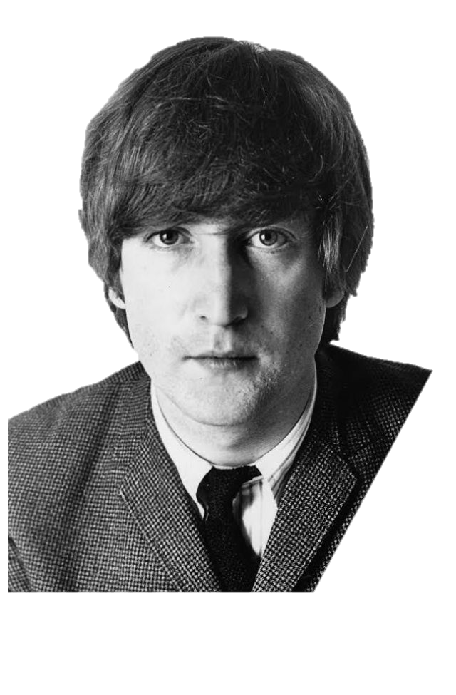
k
k
k
k
k
k
k
k

Slide 17



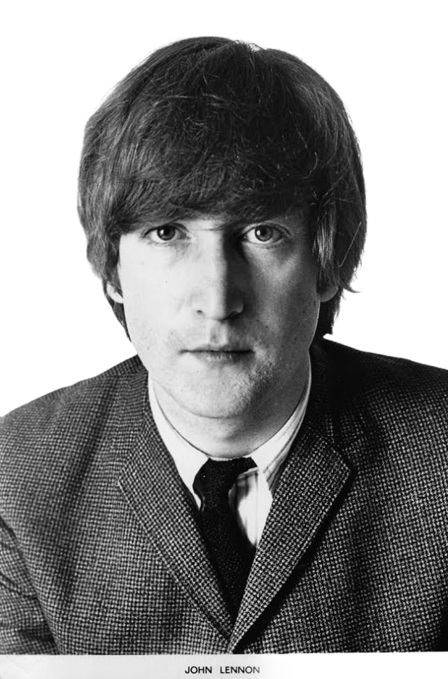
k
k
k
k

Slide 18
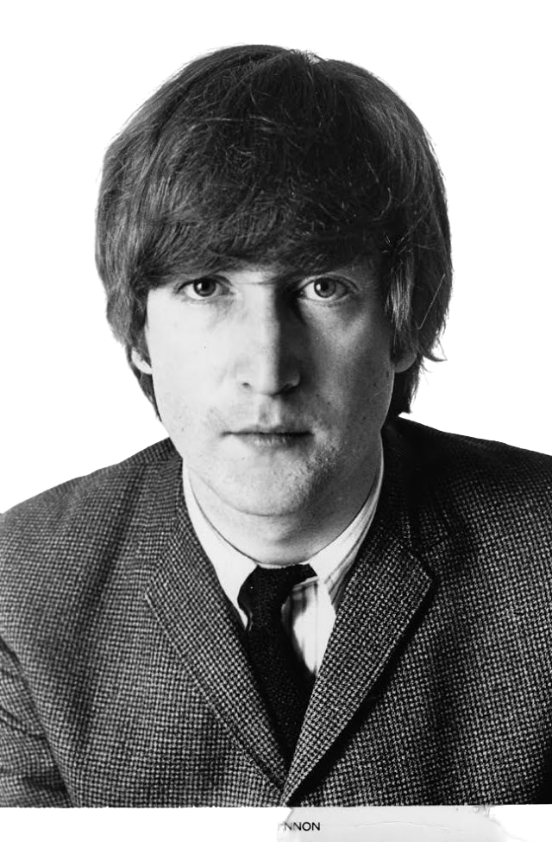
k
k
k
k

Slide 20


Q
q
q
q
q
q
q
q

Slide 21




Q
q
q
q
q
q
q
q

Slide 22




Q
q
q
q

Slide 23
Q
q
q
q

Slide 25

j
j
j
j
j
j
j
j

Slide 26
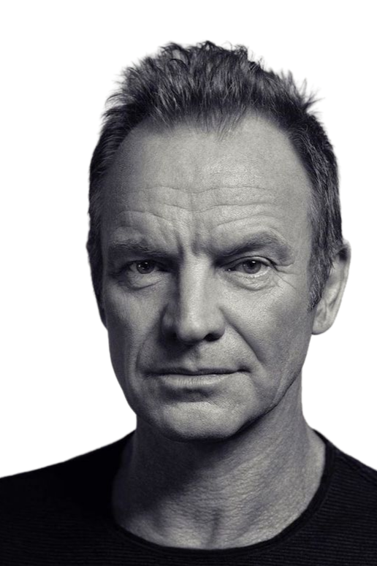



j
j
j
j

Slide 27
10
10
10
10
10
10
10
10

Slide 28
9
9
9
9
9
9
9
9

Slide 29
8
8
8
8
8
8
8
8

Slide 30
7
7
7
7
7
7
7
7

Slide 31
6
6
6
6
6
6
6
6

Slide 32
5
5
5
5
5
5
5
5

Slide 33
4
4
4
4
4
4
4
4

Slide 34
3
3
3
3
3
3
3
3

Slide 35
2
2
2
2
2
2
2
2

